Slide 1
BAZAR MFK CHRUDIM
JAKO, SALLER

Slide 2
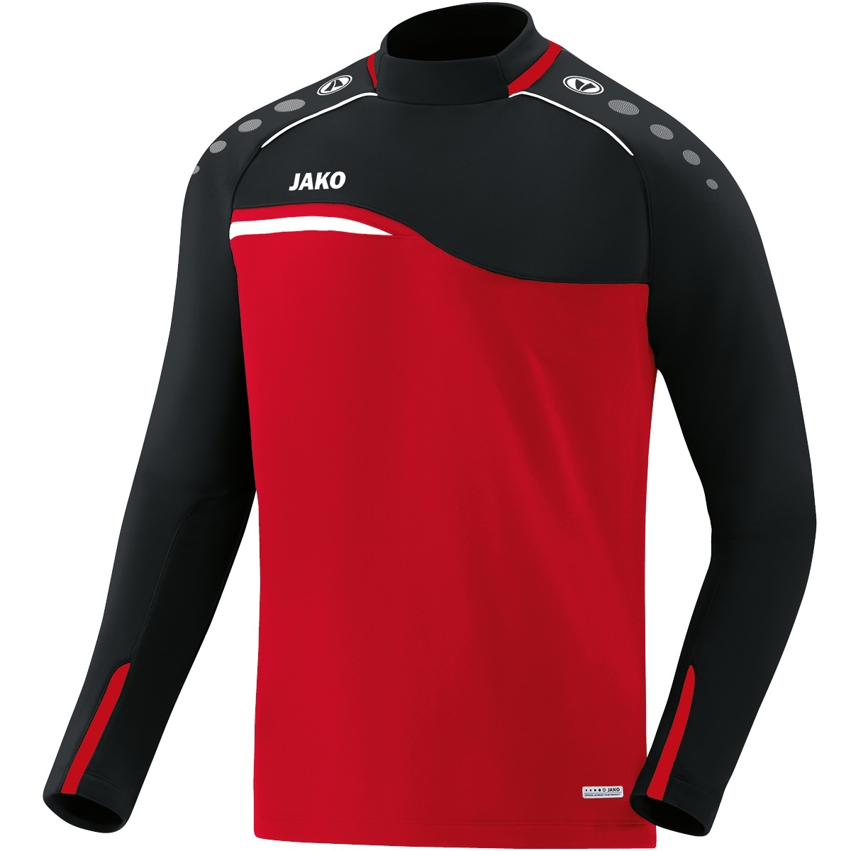
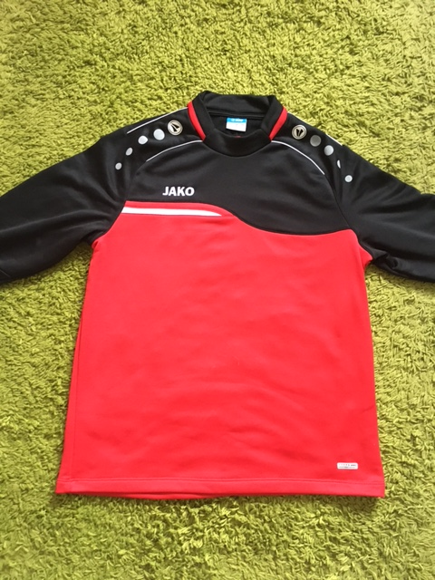
COMPETITION 2.0 tréninková mikina
Kód produktu na eshopu JAKO: 8818
Velikost: L
Bez loga MFK Chrudim
Stav: zánovní, skoro jako nová
Cena: 400,-

Slide 3
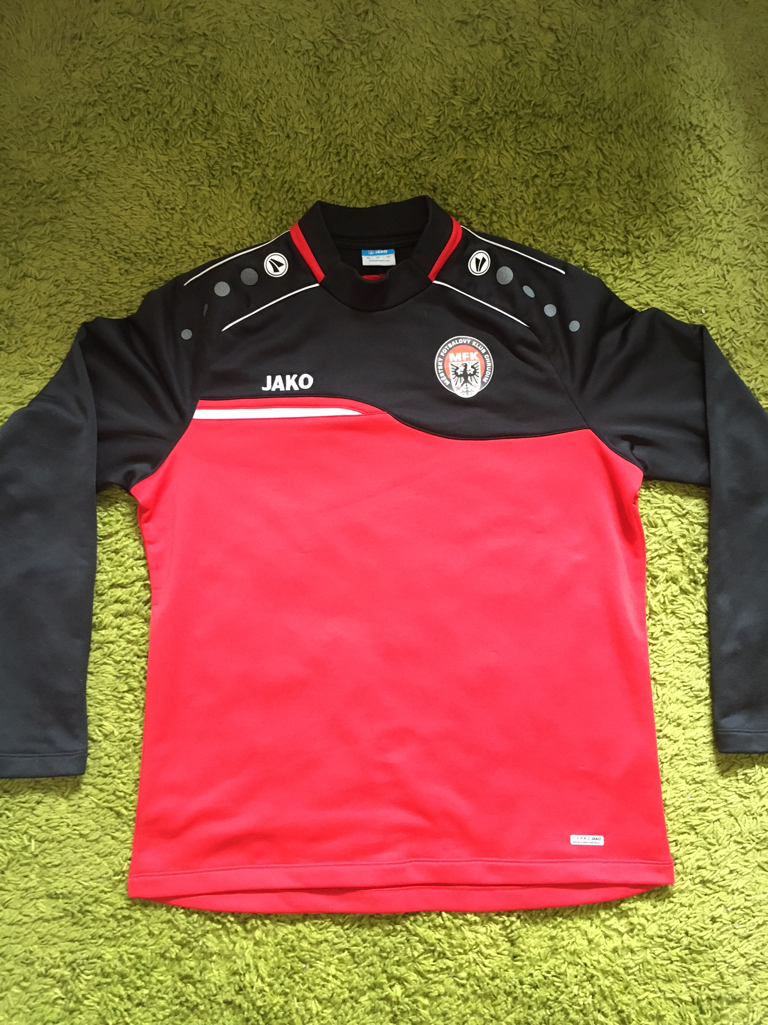
COMPETITION 2.0 tréninková mikina
Kód produktu na eshopu JAKO: 8818
Velikost: L
s logem MFK Chrudim
Stav: nošená, skoro jako nová
Cena: 400,-

Slide 4
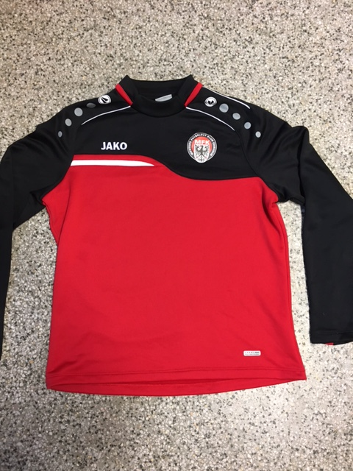
COMPETITION 2.0 tréninková mikina
Kód produktu na eshopu JAKO: 8818
Velikost: M
S logem MFK Chrudim
Stav: chybí cedulka, jinak jako nová
Cena: 400,-

Slide 5
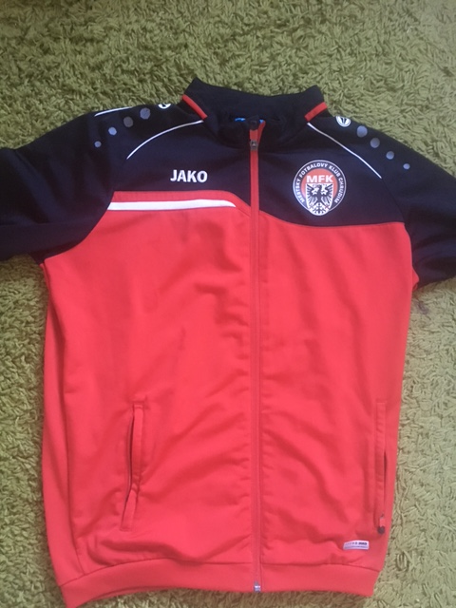
COMPETITION 2.0 tepláková bunda
Kód produktu na eshopu JAKO: 9318
Velikost: 164
S logem MFK Chrudim
Stav: nošená, lehce sepraná
Cena: 180,-
Notes:
RŠ

Slide 6
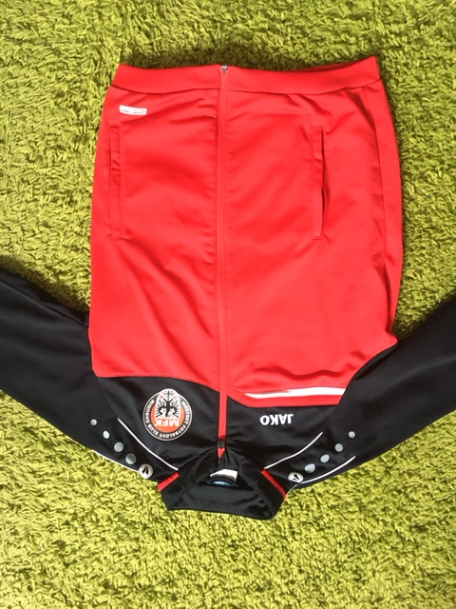
COMPETITION 2.0 tepláková bunda
Kód produktu na eshopu JAKO: 9318
Velikost: 152
S logem MFK Chrudim
Stav: skoro nenošená
Cena: 270,-
Notes:
RŠ

Slide 7
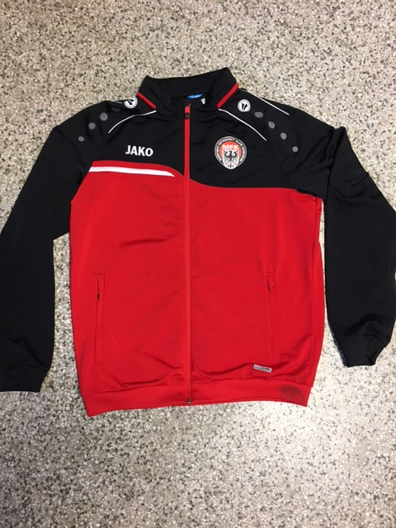
COMPETITION 2.0 tepláková bunda
Kód produktu na eshopu JAKO: 9318
Velikost: M
S logem MFK Chrudim
Stav: skoro nenošená
Cena: 380,-
Notes:
RŠ

Slide 8
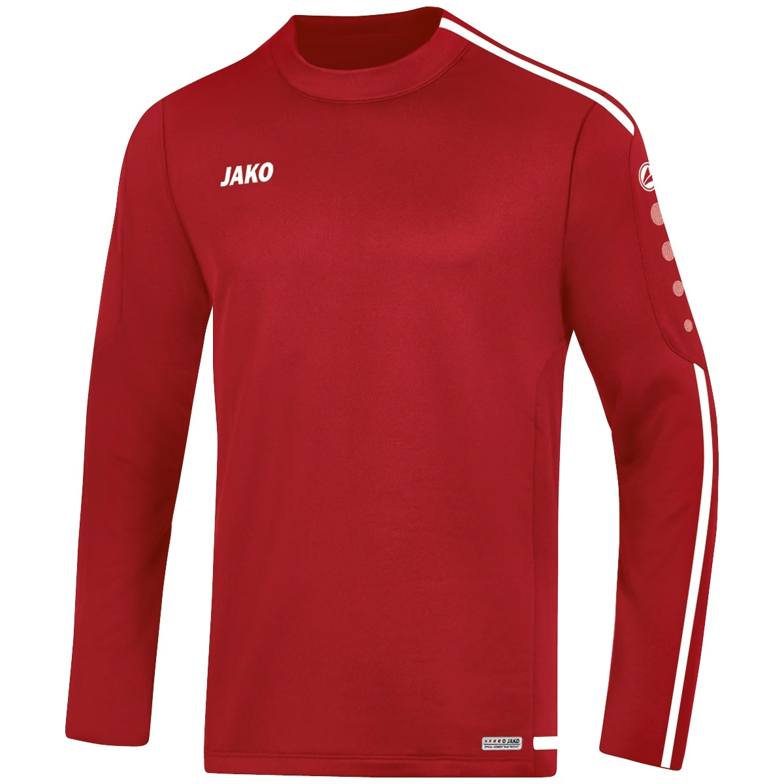
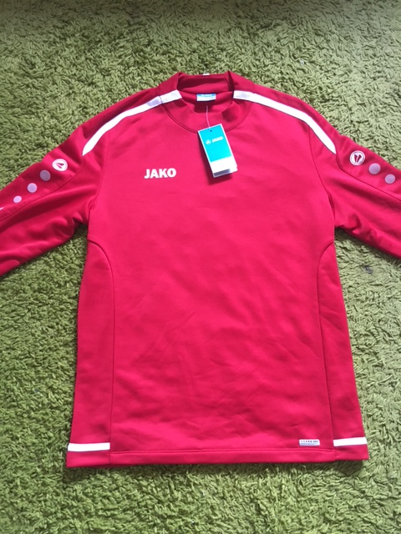
STRIKER 2.0 tréninková mikina
Kód produktu na eshopu JAKO: 8819
Velikost: M
Bez loga MFK Chrudim
Stav: nová, nenošená
Cena: 500,-
Notes:
RŠ

Slide 9
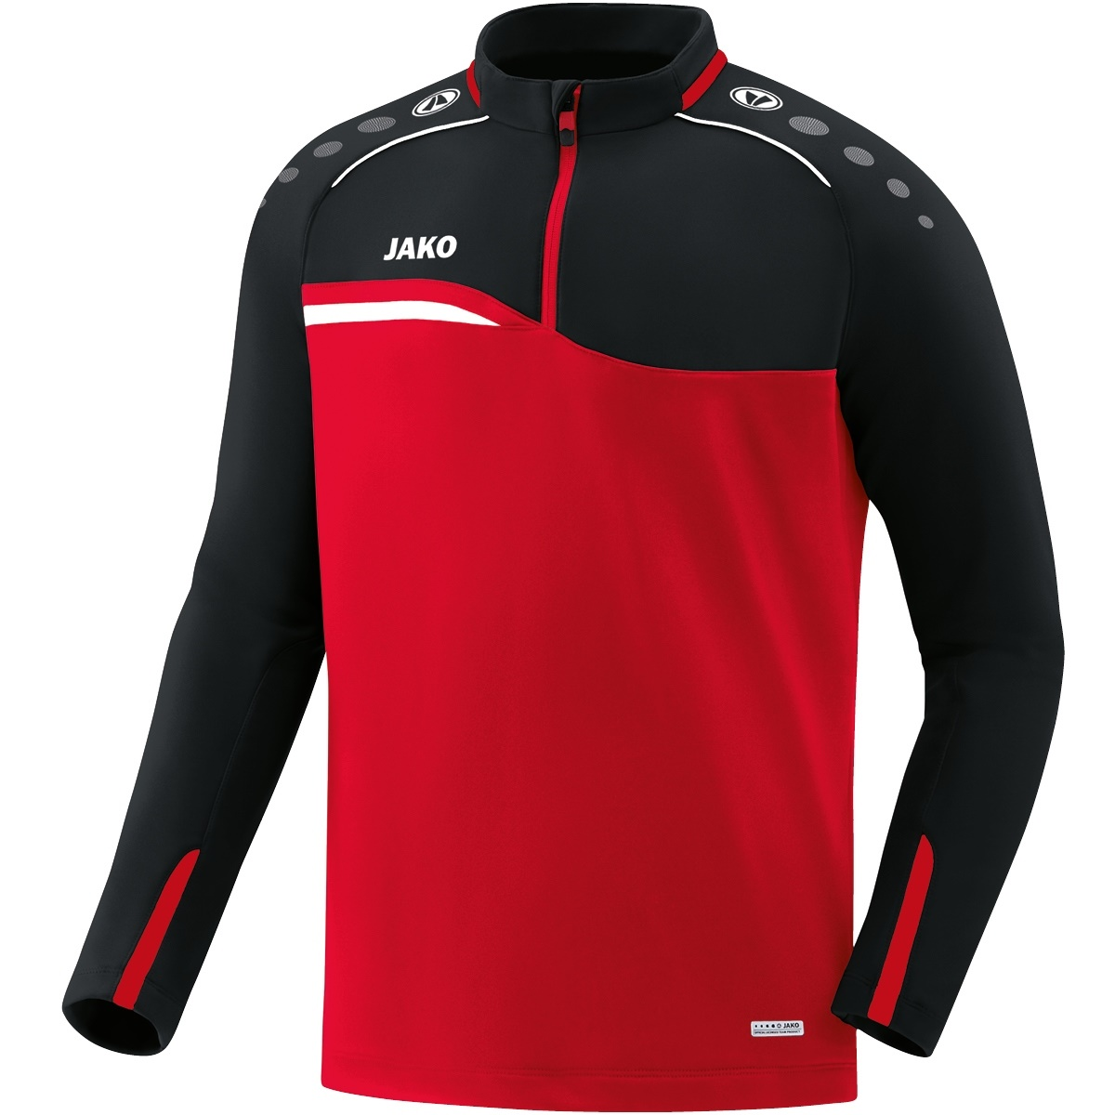
COMPETITION 2.0 mikina krátký zip
Kód produktu na eshopu JAKO: 8618
Velikost: XL
Bez loga MFK Chrudim
Stav: nová, nenošená, chybí cedulka
Cena: 600,-

Slide 10
COMPETITION 2.0 tréninková mikina
Kód produktu na eshopu JAKO: 8818
Velikost: 164
Bez loga MFK Chrudim
Stav: nová, nenošená
Cena:400,-

Slide 11
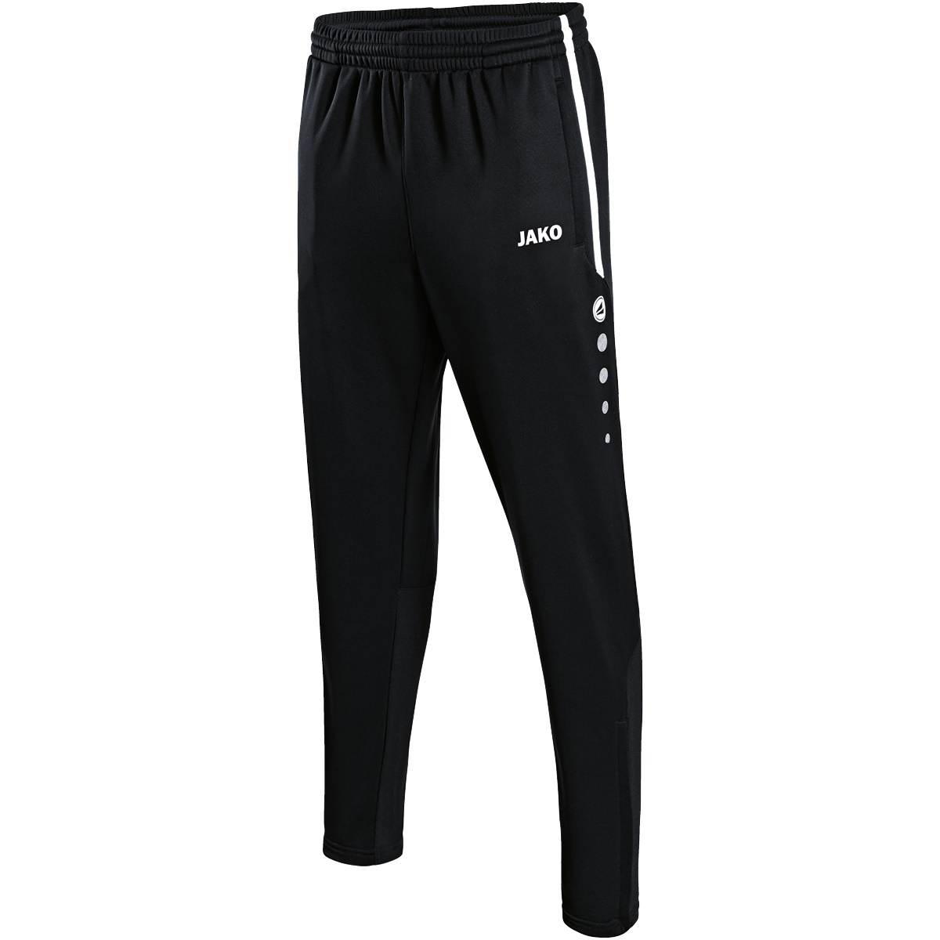
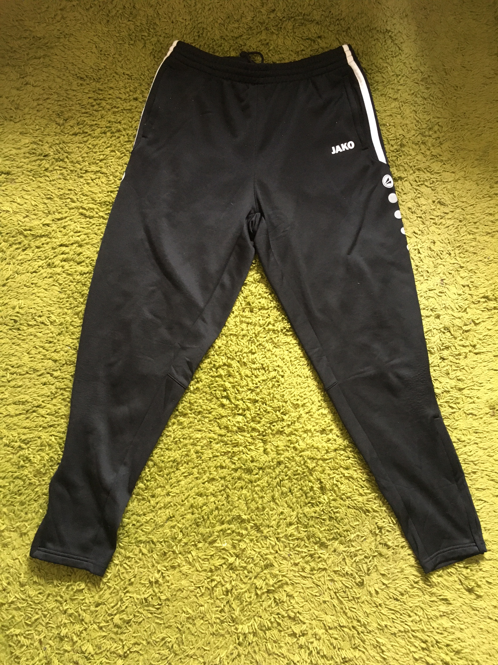
ACTIVE tréninkové tepláky
Kód produktu na eshopu JAKO: 8495
Velikost: XXL
Postranní kapsy na zip, Spodní lem se zipem
Stav: nošené, trošku se žmolkovatí
Cena: 200,-

Slide 12
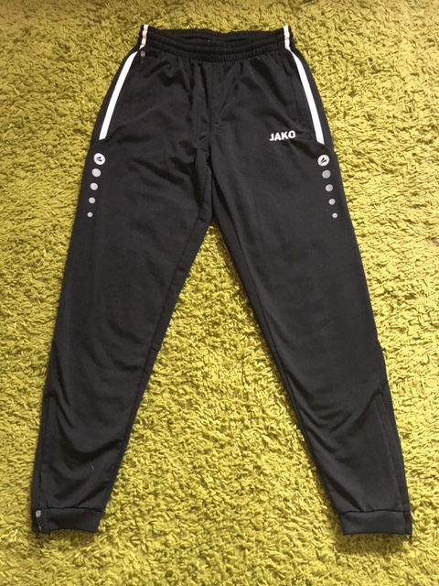
ACTIVE tréninkové tepláky
Kód produktu na eshopu JAKO: 8495
Velikost: 152
Postranní kapsy se zipem, spodní lem se zipem
Stav: nošené, trošku se žmolkovatí
Cena: 170,-
Notes:
RŠ

Slide 13
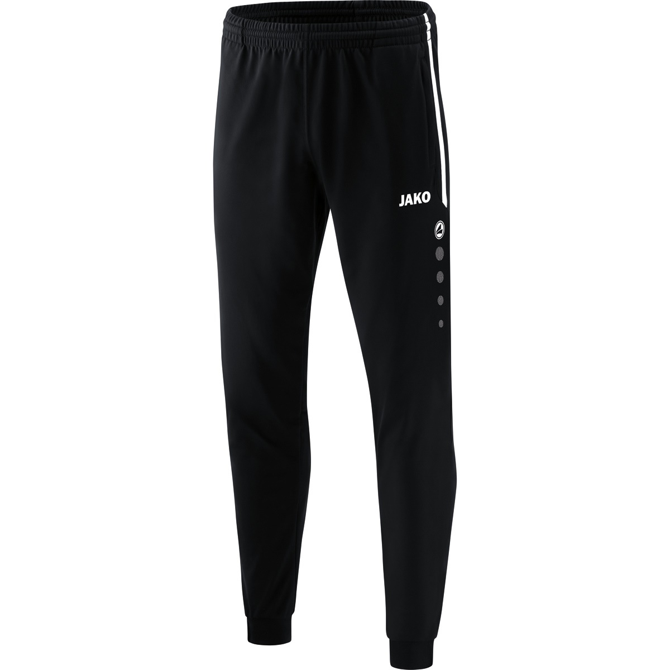
COMPETITION 2.0 tepláky
Kód produktu na eshopu JAKO: 9218
Velikost: S
Postranní kapsy se zipem, žebrovaný spodní lem se zipem
Stav: nové, nenošené
Cena: 490,-

Slide 14
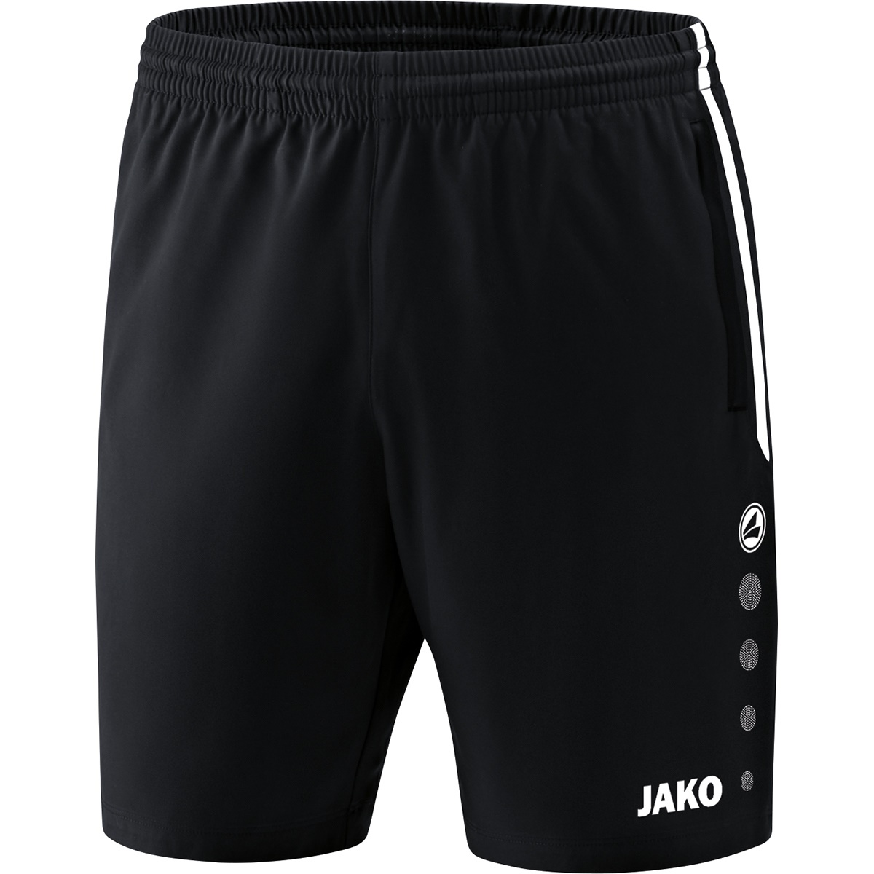
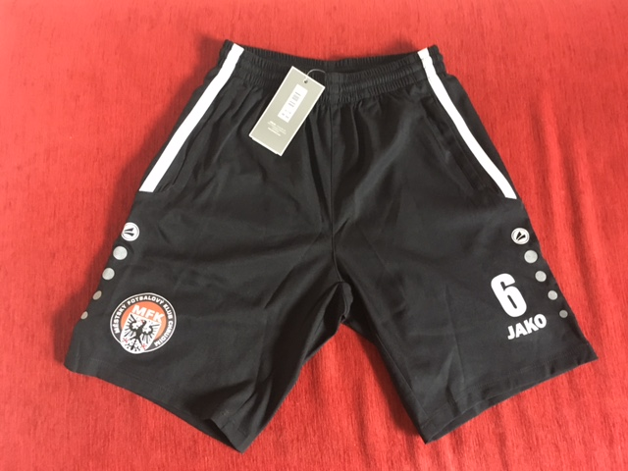
COMPETITION 2.0 šortky
Kód produktu na eshopu JAKO: 6218
Velikost: 164
Na šortkách potisk loga MFK Chrudim a „6“
Postranní kapsy se zipem
Stav: nové
Cena: 250,-

Slide 15
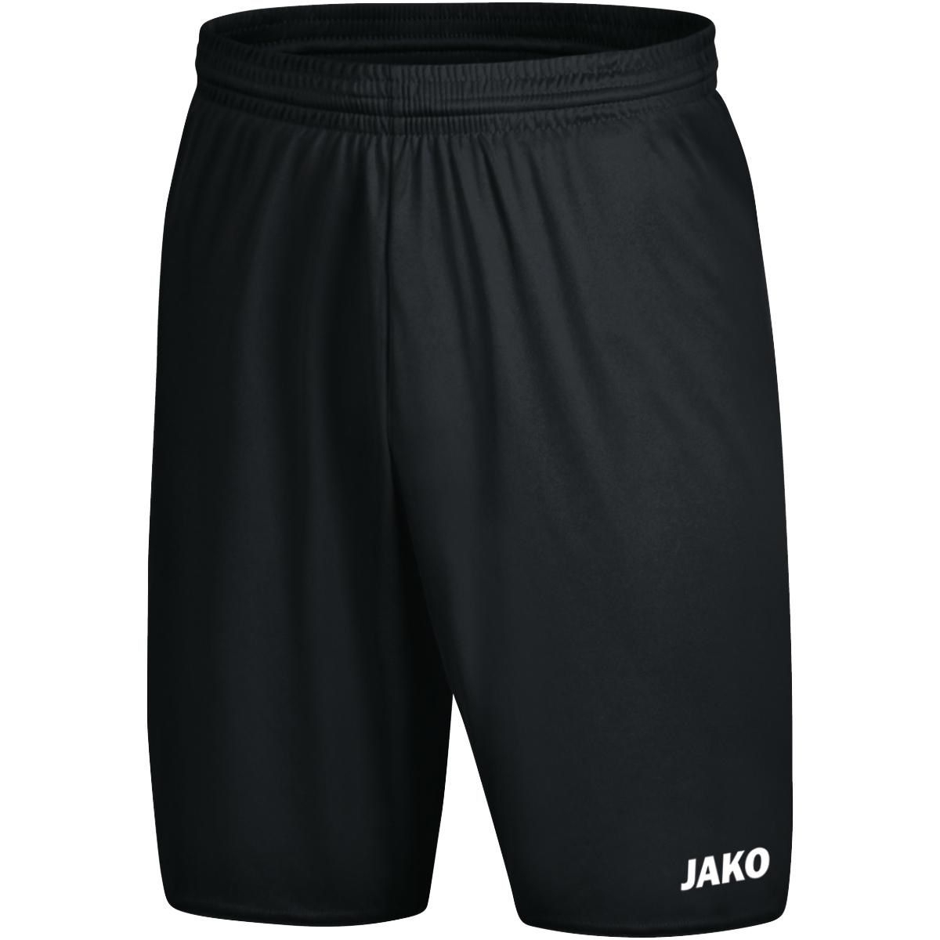
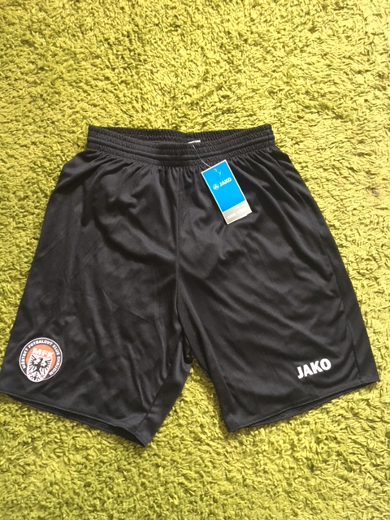
ANDERLECHT 2.0 trenýrky se slipy
Kód produktu na eshopu JAKO: 4403
Velikost: M
Na trenýrkách potisk loga MFK Chrudim
bez kapes
Stav: nové, ideální na trénink
Cena: 230,-
Notes:
RŠ

Slide 16
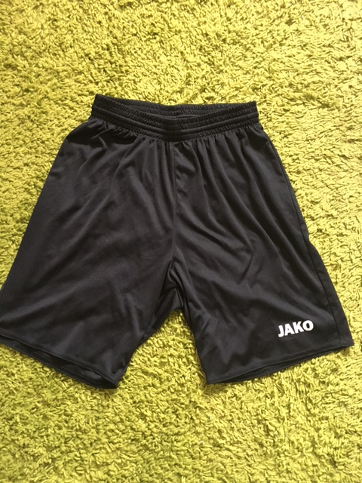
MANCHESTER 2.0 trenýrky bez slipů
Kód produktu na eshopu JAKO: 4400
Velikost: S
bez kapes
Stav: použité, ale zachovalé (ideální na trénink)
Cena: 190,-
Notes:
RŠ

Slide 17
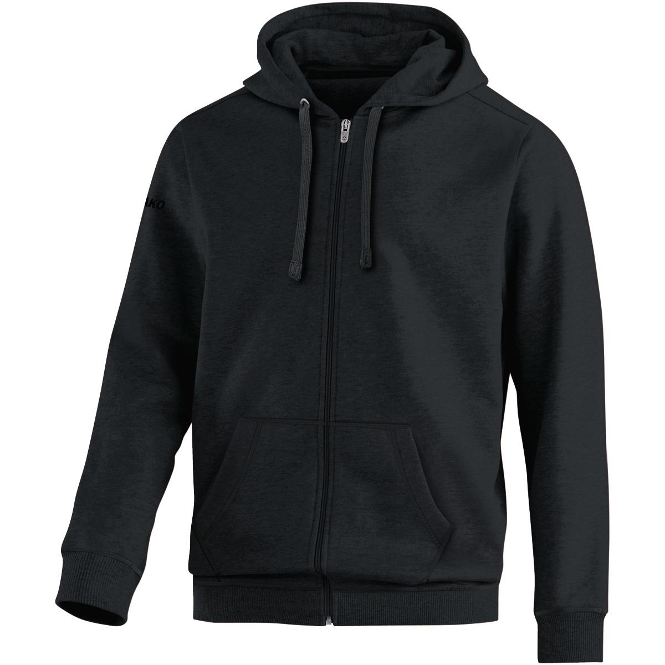
TEAM mikina s kapucí zip
Kód produktu na eshopu JAKO: 6833
Velikost: XL
Potisknuté logo MFK Chrudim (není na obrázku)
Venkovní kapsy, žebrované lemy
Stav: nová
Cena: 600,-

Slide 18
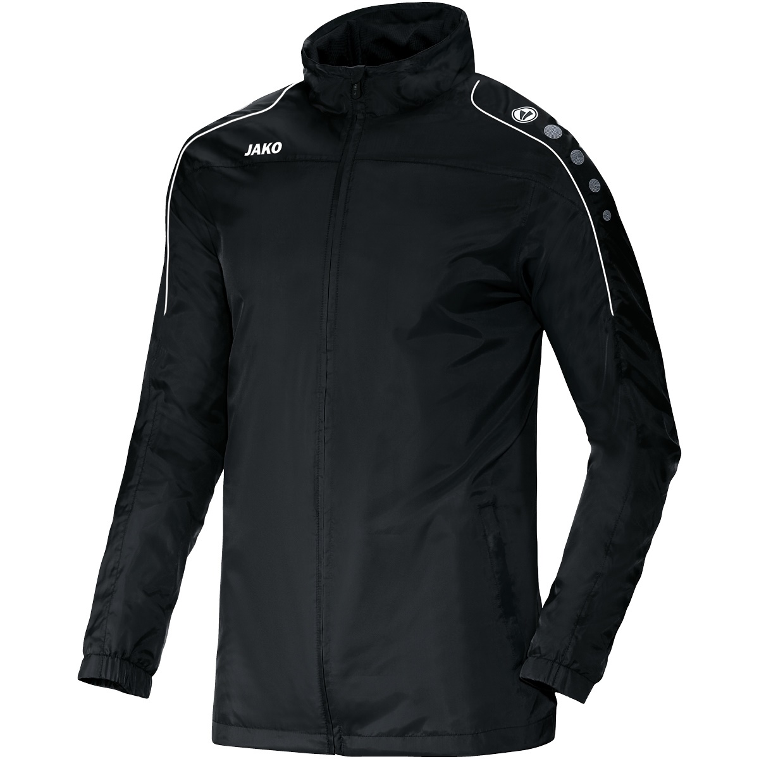
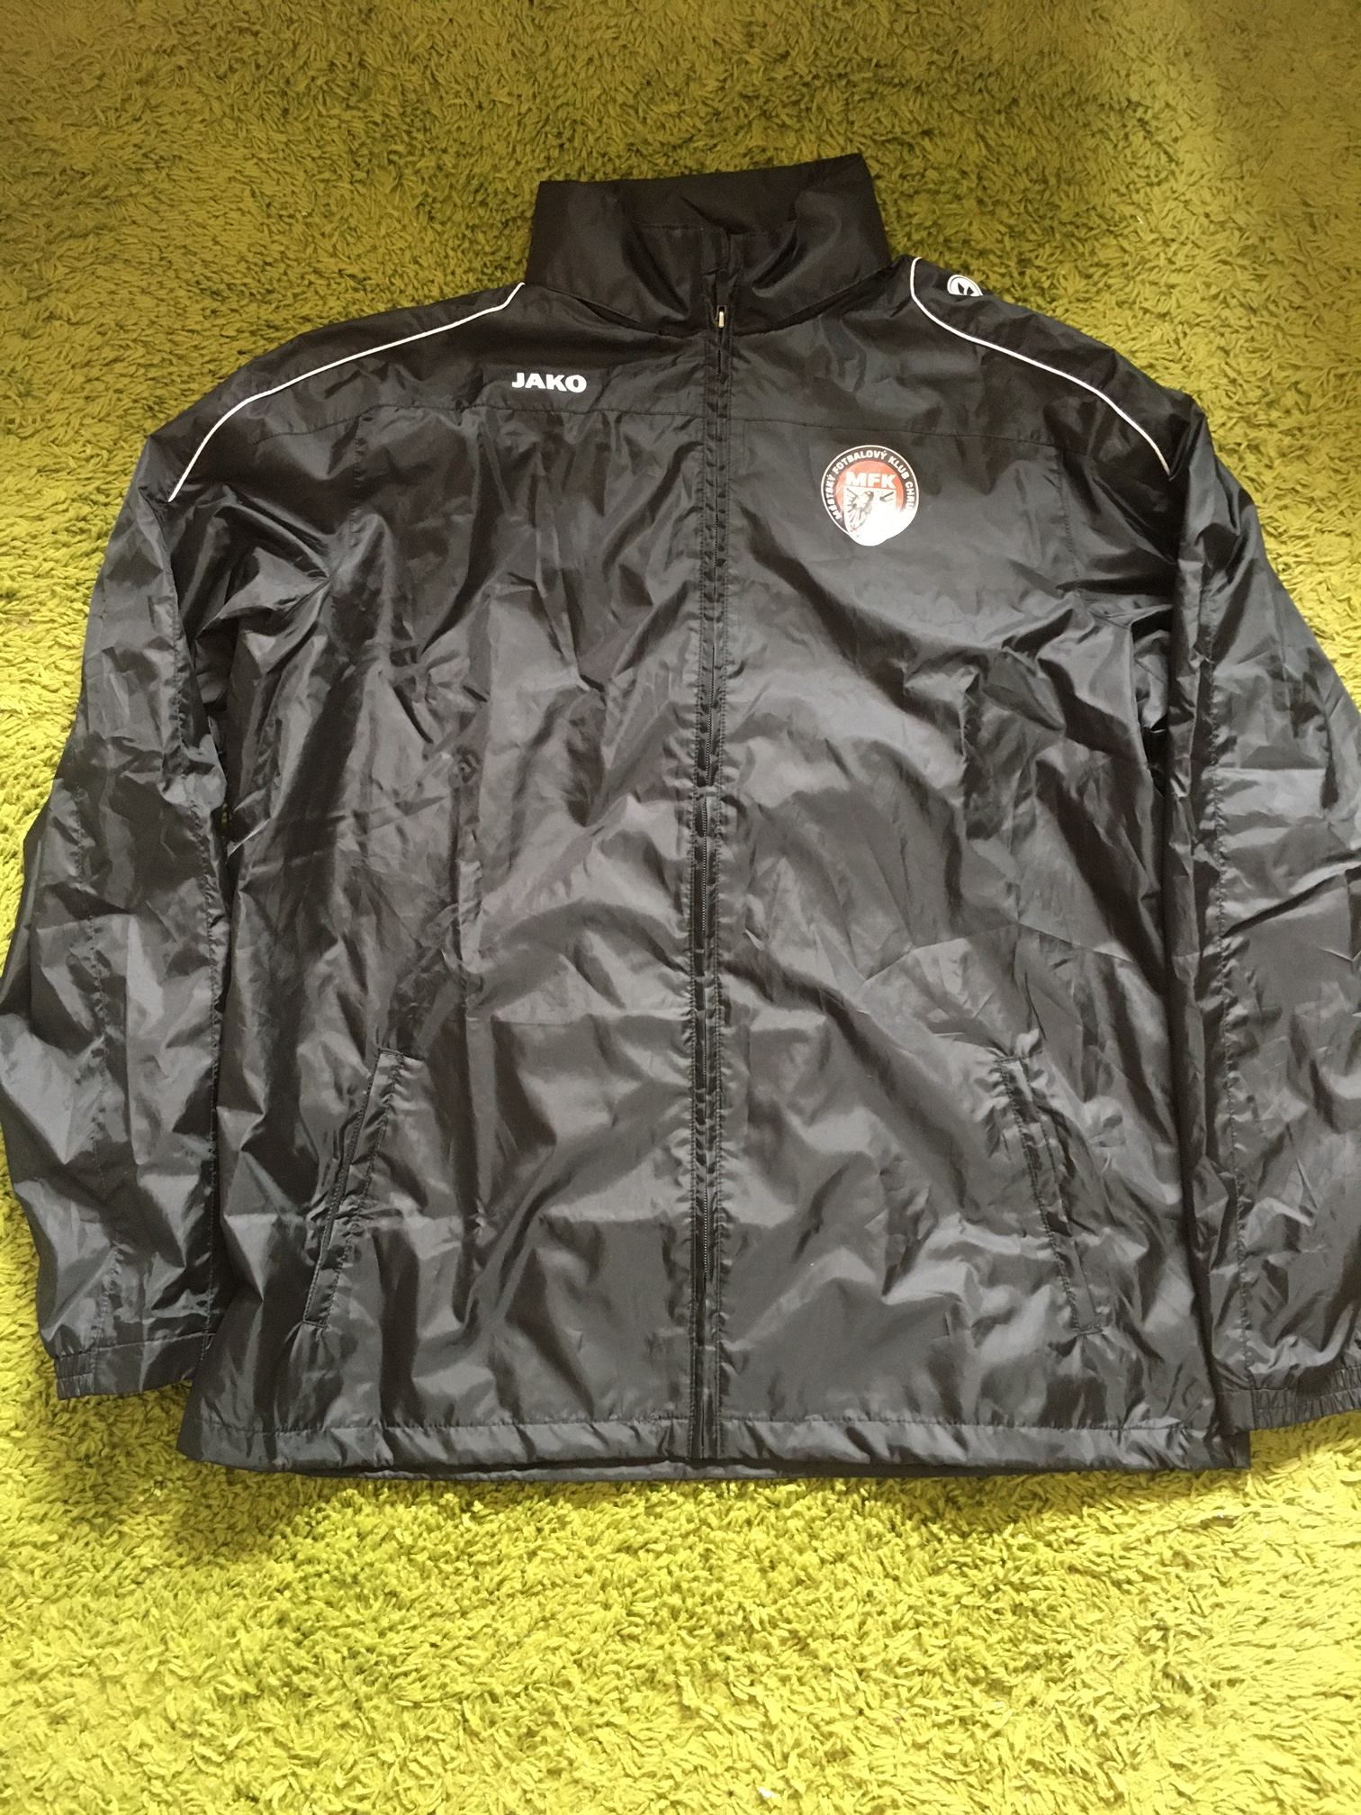
RAIN šusťáková bunda
Kód produktu na eshopu JAKO: 7401
Velikost: 3XL
Potisknuté logo MFK Chrudim
Stav: nová, chybí cedulka
Cena: 550,-

Slide 19
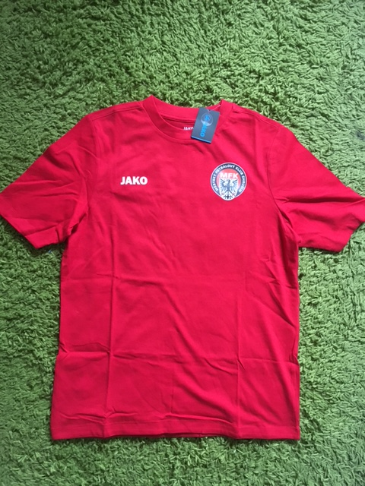
BASE triko
Kód produktu na eshopu JAKO: 6165
Velikost: 164
Na triku potisknuté logo MFK
100 % bavlna
Stav: nové
Cena: 170,-

Slide 20
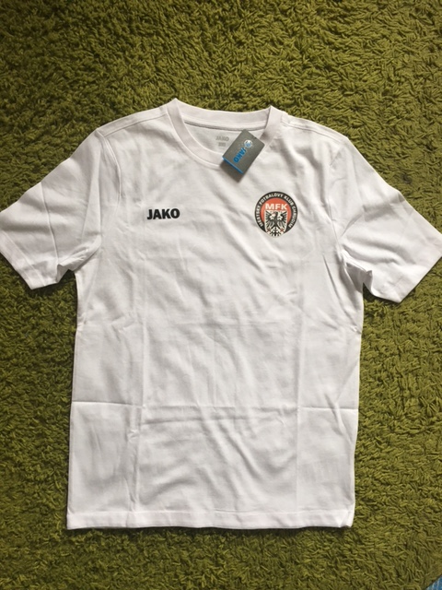
BASE triko
Kód produktu na eshopu JAKO: 6165
Velikost: 164
Na triku potisknuté logo MFK
100 % bavlna
Stav: nové
Cena: 170,-

Slide 21
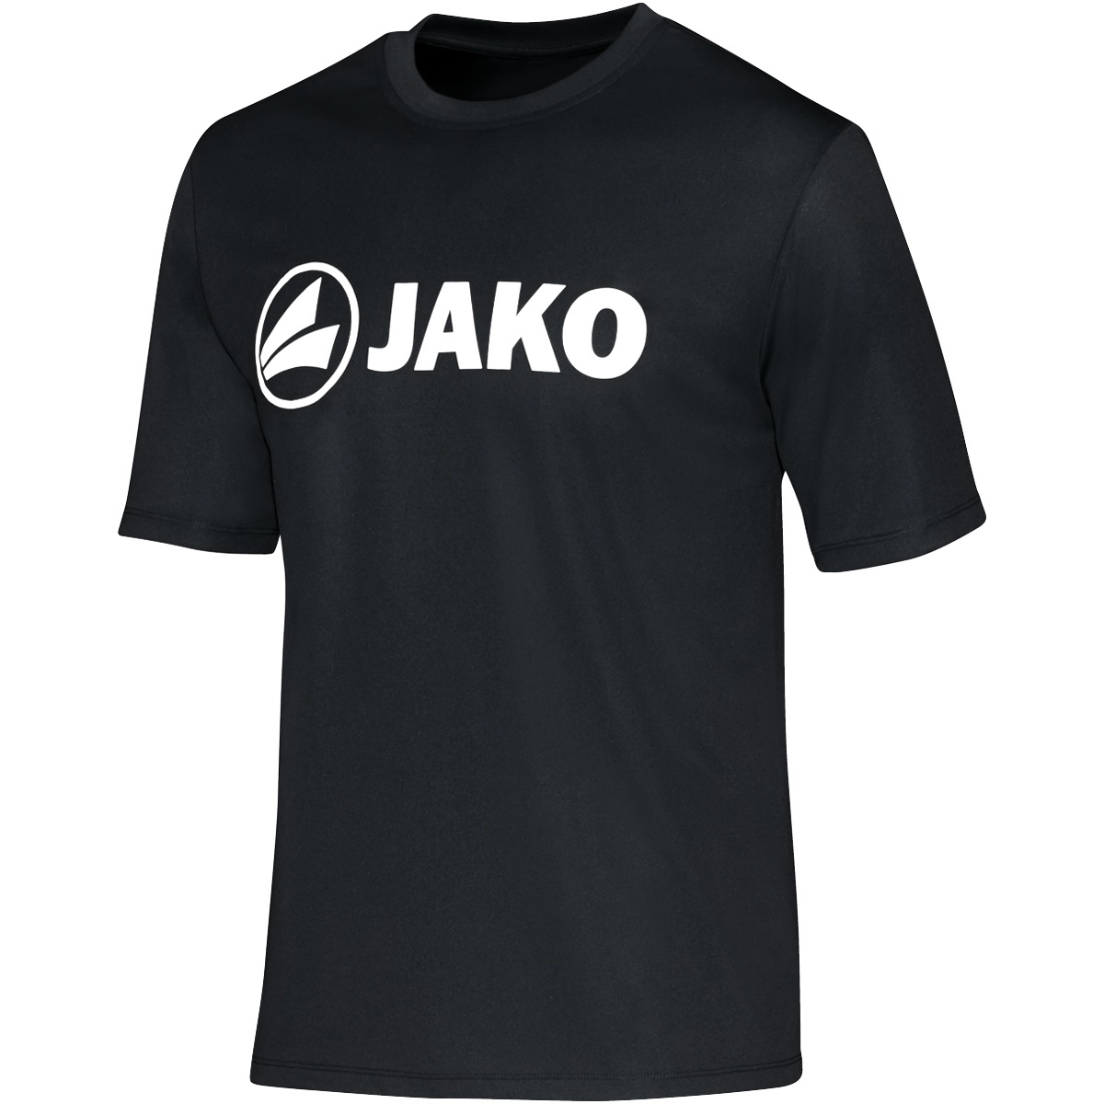
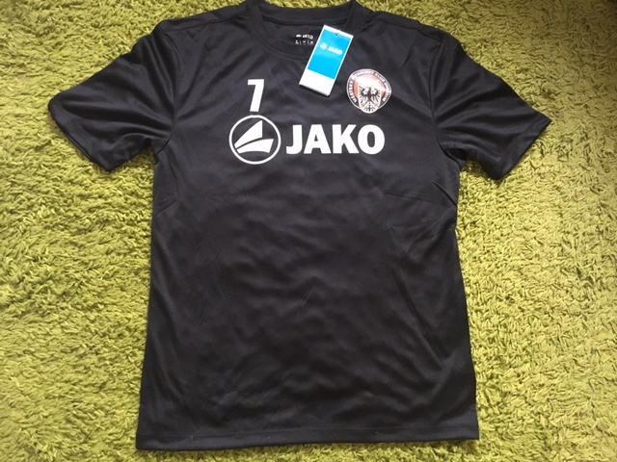
PROMO funkční triko
Kód produktu na eshopu JAKO: 6164
Velikost: 164
Na triku potisknuté logo MFK Chrudim a „7“
Stav: nové
Cena: 230,-

Slide 22
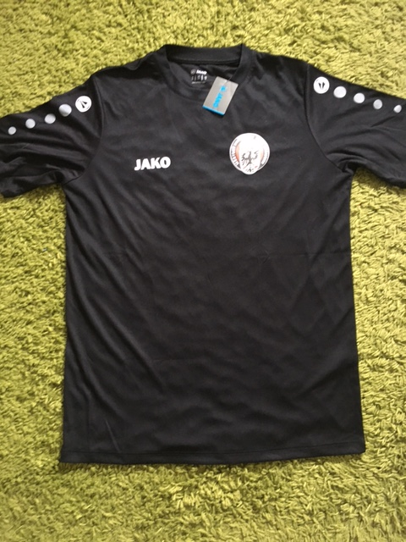
TEAM dres krátký rukáv
Kód produktu na eshopu JAKO: 4233
Velikost: S
Na triku potisknuté logo MFK Chrudim
Stav: nové
Cena: 200,-
Notes:
RŠ

Slide 23
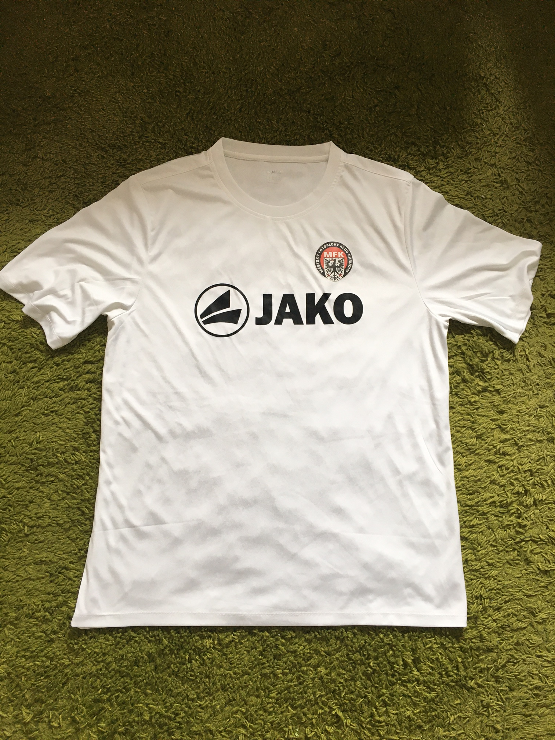
PROMO funkční triko
Kód produktu na eshopu JAKO: 6164
Velikost: XXL
s logem MFK Chrudim
Stav: nové, chybí cedulka
Cena za kus: 180,-

Slide 24
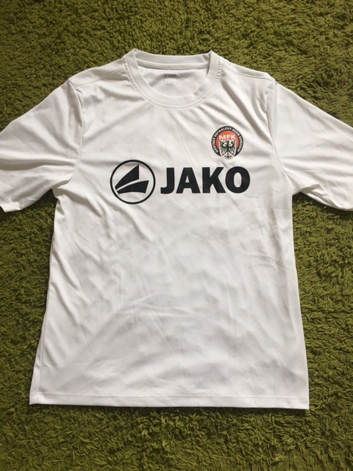
PROMO funkční triko
Kód produktu na eshopu JAKO: 6164
Velikost: M
Na triku logo MFK Chrudim
Stav: jako nové
Cena: 180,-
Notes:
RŠ

Slide 25
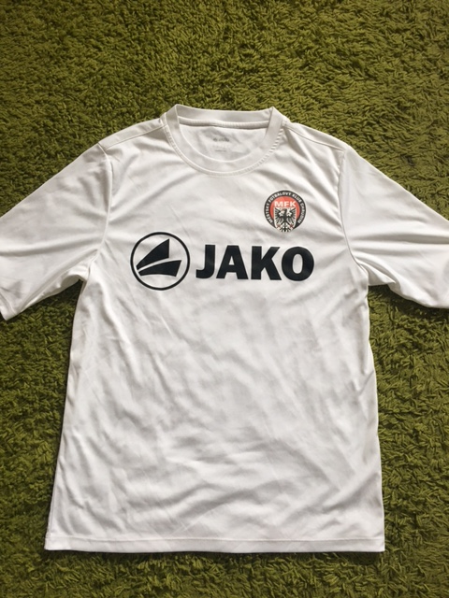
PROMO funkční triko
Kód produktu na eshopu JAKO: 6164
Velikost: S
Na triku logo MFK Chrudim
Stav: jako nové
Cena: 180,-
Notes:
RŠ

Slide 26
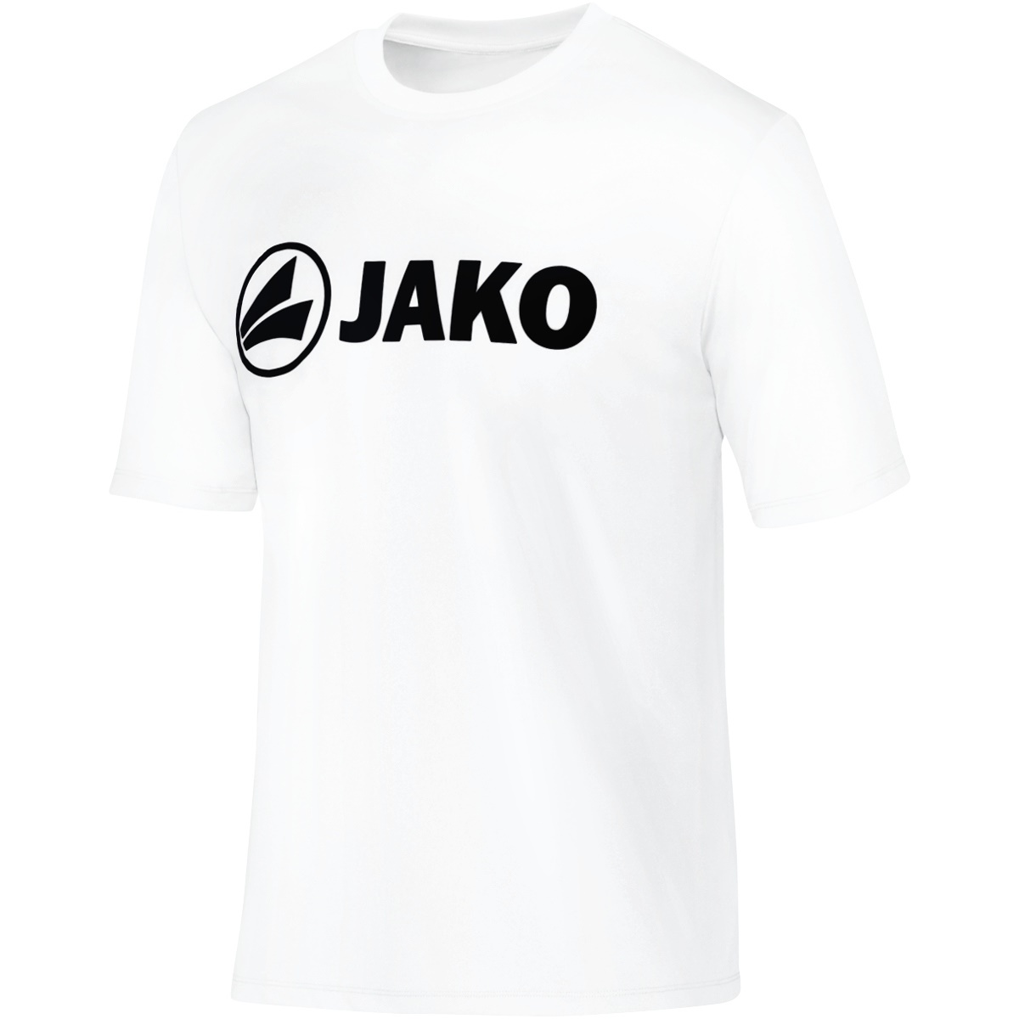
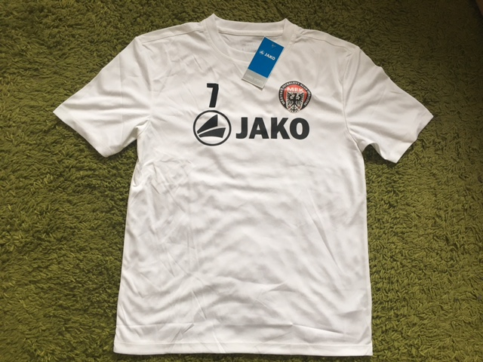
PROMO funkční triko
Kód produktu na eshopu JAKO: 6164
Velikost: 164
Na triku potisknuté logo MFK Chrudim a „7“
Stav: nové
Cena: 230,-

Slide 27
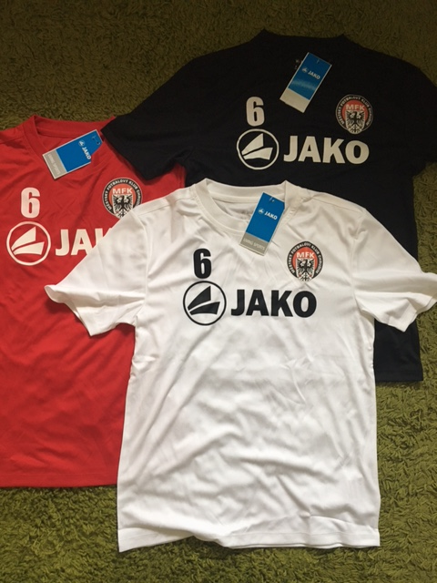
PROMO funkční triko
Kód produktu na eshopu JAKO: 6164
Velikost: 152
Na trikách potisk loga MFK Chrudim a „6“
Stav: nové
Cena za kus: 230,-
Cena za všechny: 650,-

Slide 28
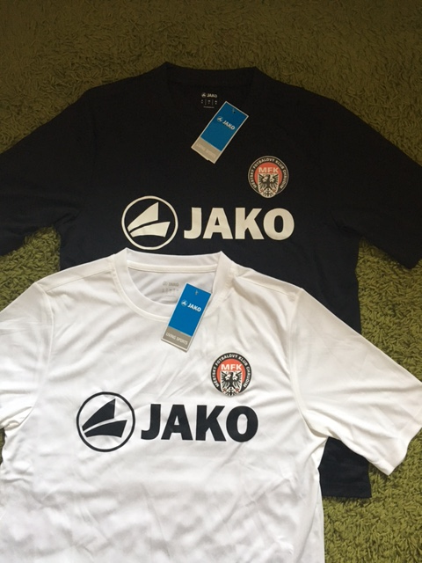
PROMO funkční triko
Kód produktu na eshopu JAKO: 6164
Velikost: M
Na trikách potisknuté logo MFK Chrudim
Stav: nové
Cena za kus: 200,-
Cena za oboje: 380,-

Slide 29
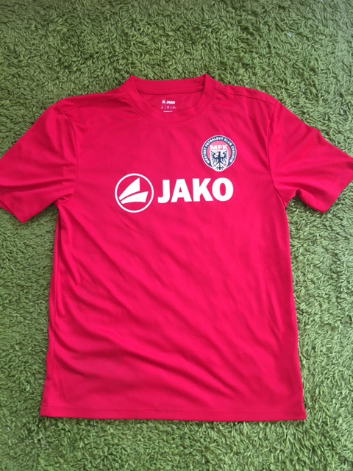
PROMO funkční triko
Kód produktu na eshopu JAKO: 6164
Velikost: 152
s logem MFK Chrudim
Stav: onošené
Cena za kus: 150,-
Notes:
RŠ

Slide 30
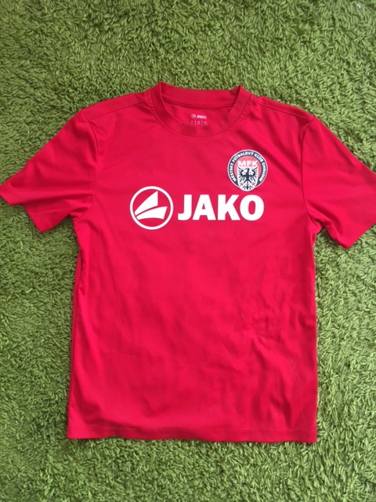
PROMO funkční triko
Kód produktu na eshopu JAKO: 6164
Velikost: 164
s logem MFK Chrudim
Stav: párkrát nošené, skoro jako nové
Cena za kus: 180,-
Notes:
RŠ

Slide 31
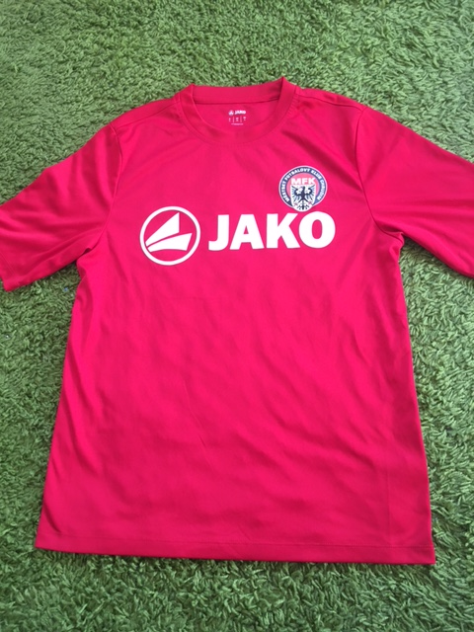
PROMO funkční triko
Kód produktu na eshopu JAKO: 6164
Velikost: S
s logem MFK Chrudim
Stav: párkrát nošené, skoro jako nové
Cena za kus: 180,-
Notes:
RŠ
4ks

Slide 32
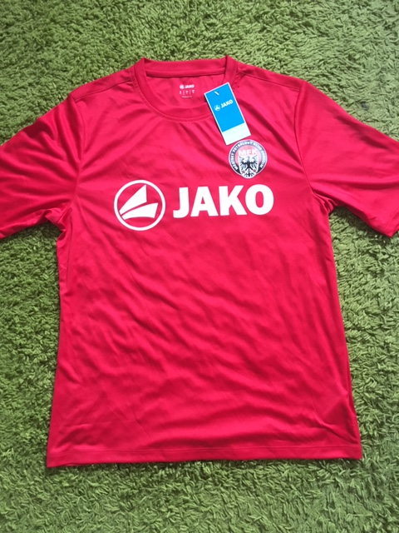
PROMO funkční triko
Kód produktu na eshopu JAKO: 6164
Velikost: M
s logem MFK Chrudim
Stav: nové
Cena za kus: 200,-
Notes:
RŠ

Slide 33
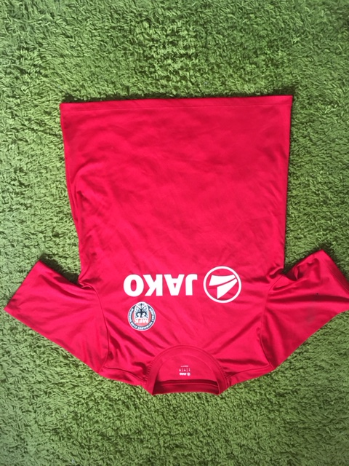
PROMO funkční triko
Kód produktu na eshopu JAKO: 6164
Velikost: M
s logem MFK Chrudim
Stav: jako nové
Cena za kus: 180,-
Notes:
RŠ

Slide 34
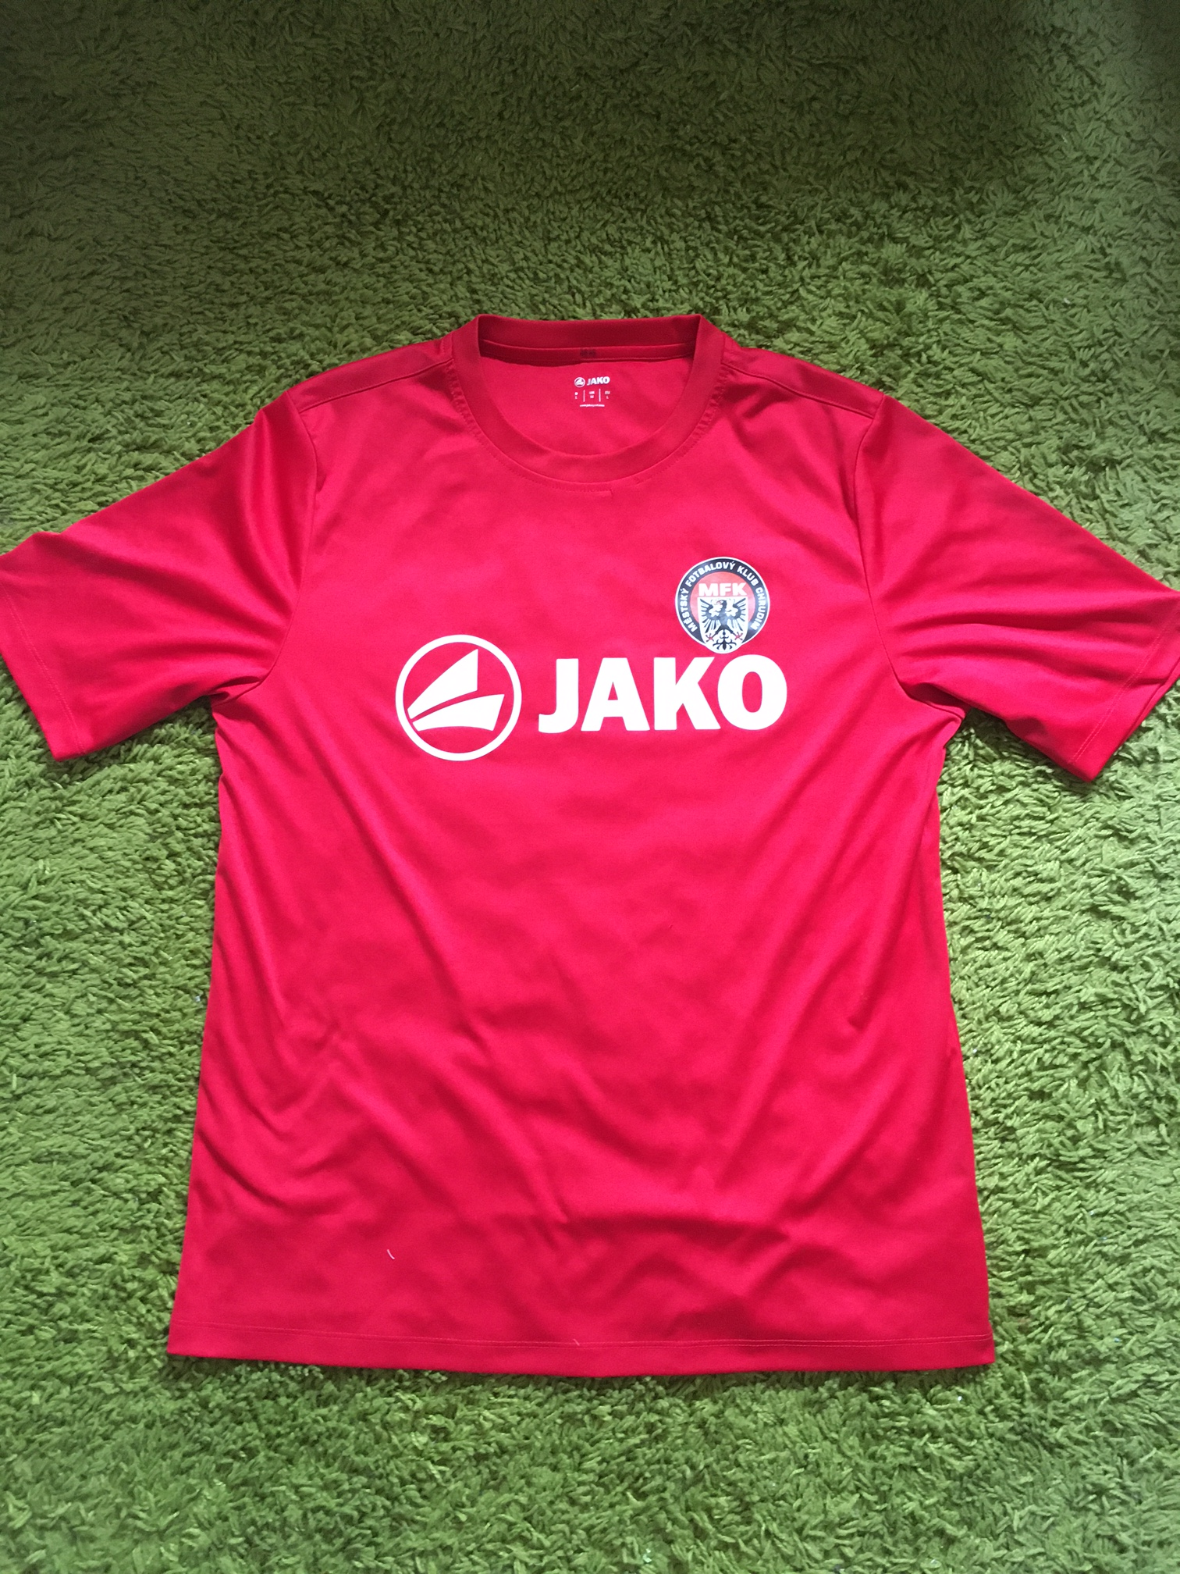
PROMO funkční triko
Kód produktu na eshopu JAKO: 6164
Velikost: L
s logem MFK Chrudim
Stav: párkrát nošené, skoro jako nové
Cena za kus: 180,-

Slide 35
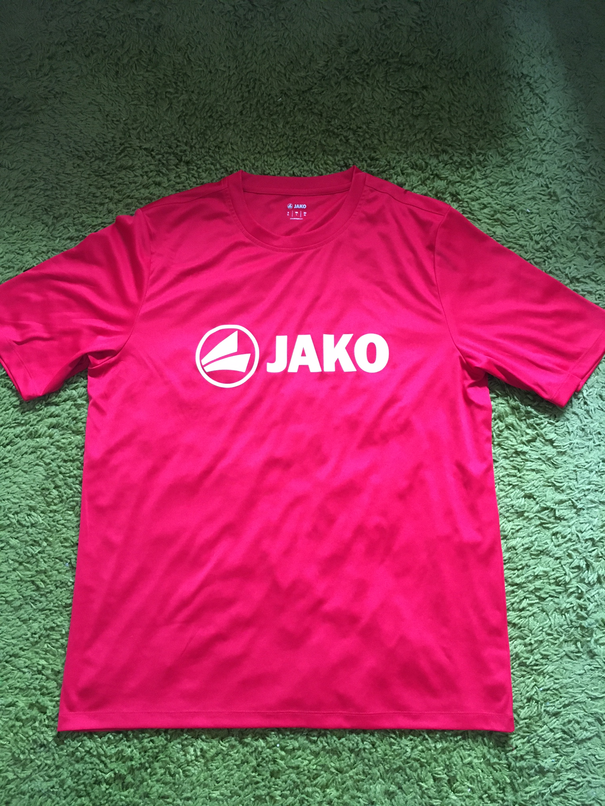
PROMO funkční triko
Kód produktu na eshopu JAKO: 6164
Velikost: XL
bez loga MFK Chrudim
Stav: nošené, zachovalé
Cena za kus: 180,-

Slide 36
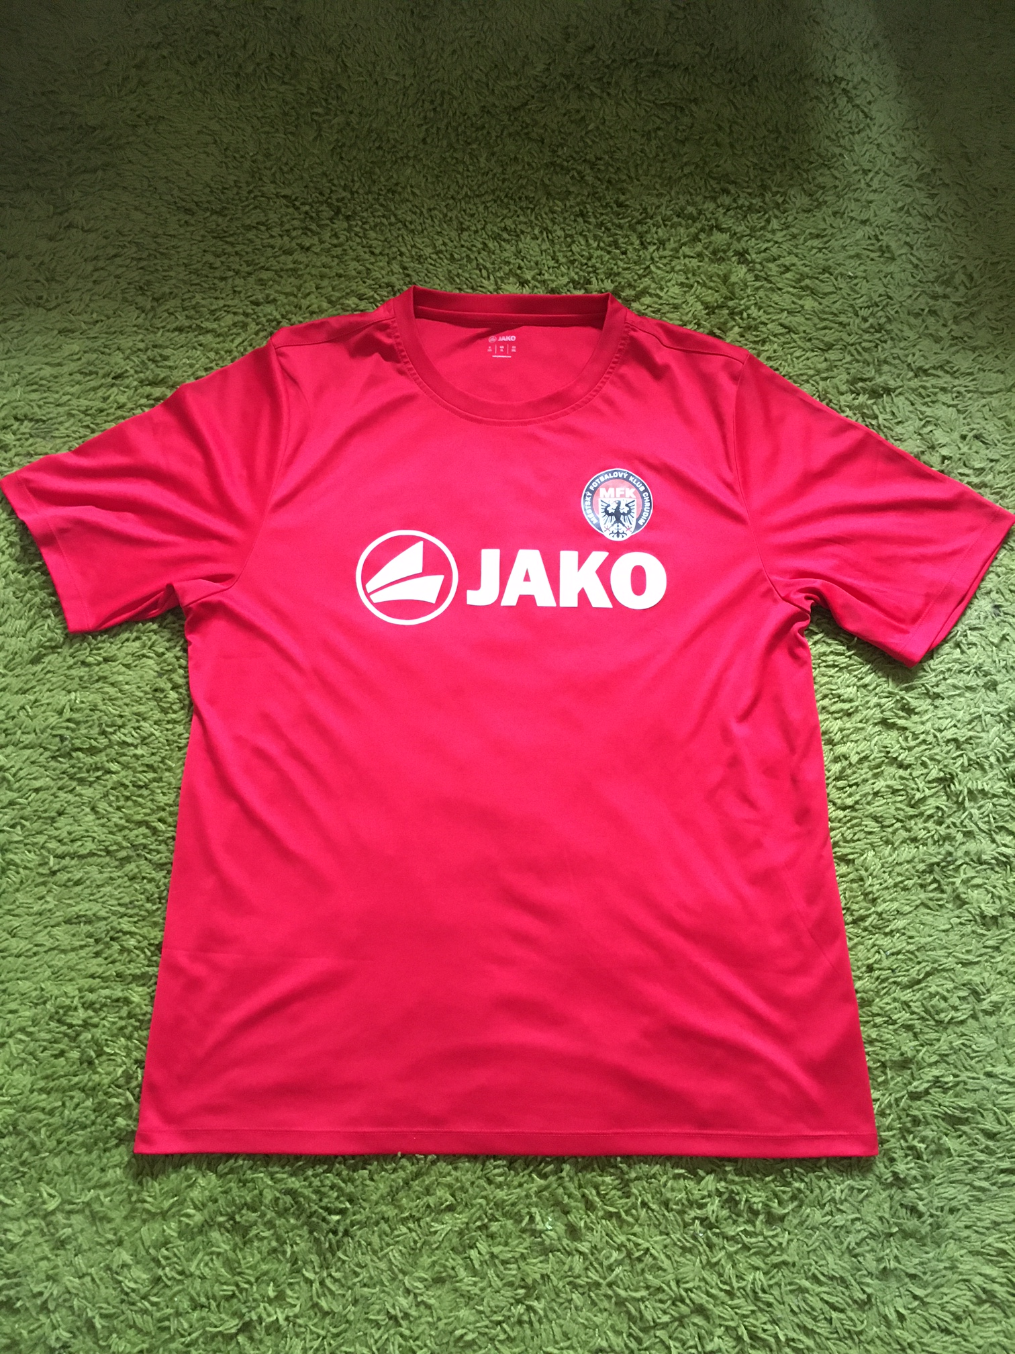
PROMO funkční triko
Kód produktu na eshopu JAKO: 6164
Velikost: XXL
s logem MFK Chrudim
Stav: párkrát nošené, skoro jako nové
Cena za kus: 180,-

Slide 37
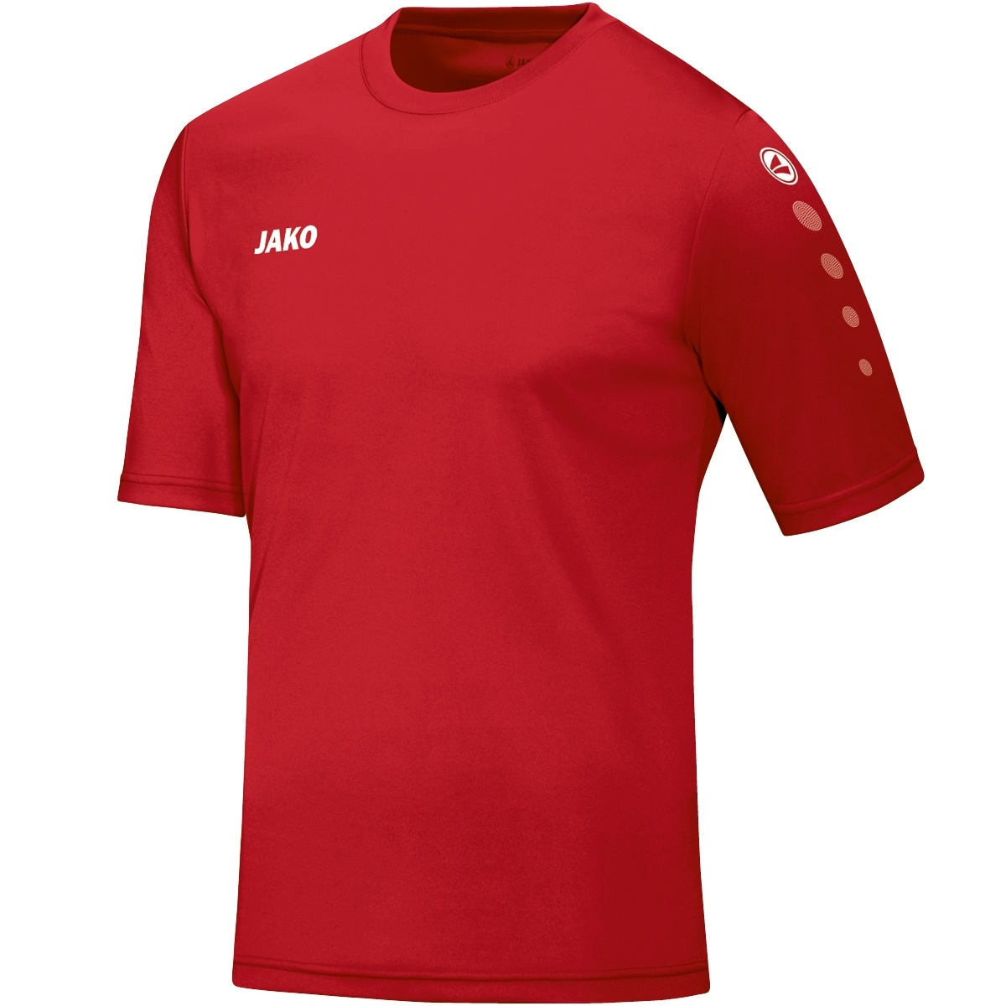
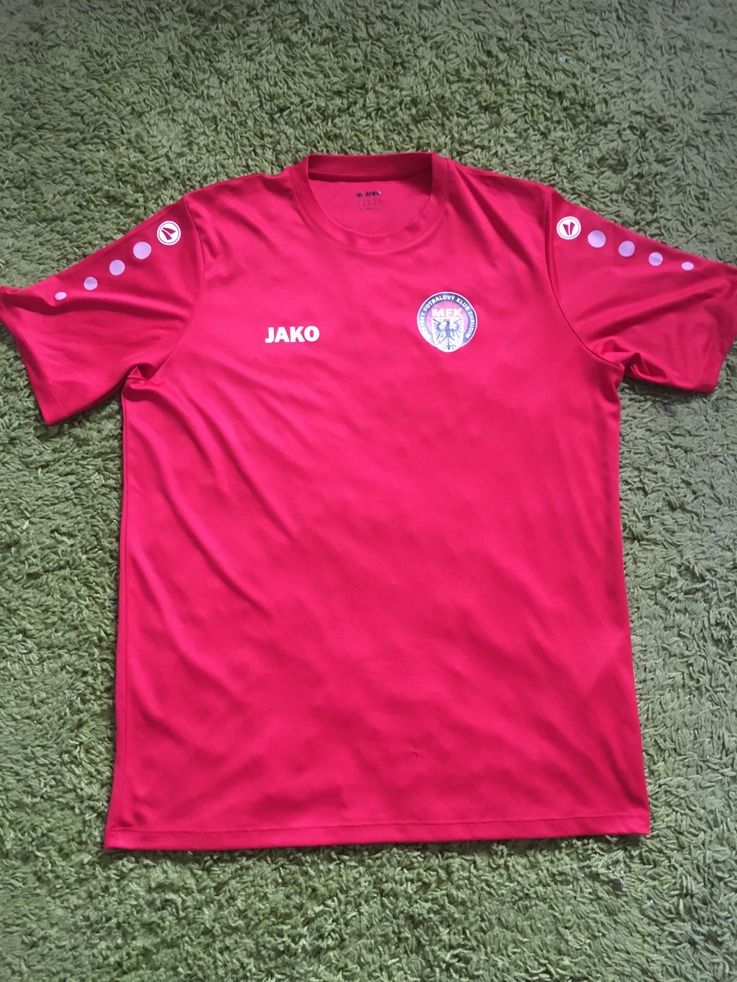
TEAM dres krátký rukáv
Kód produktu na eshopu JAKO: 4233
Velikost: L
s logem MFK Chrudim
Stav: skoro jako nové
Cena za kus: 180,-

Slide 38
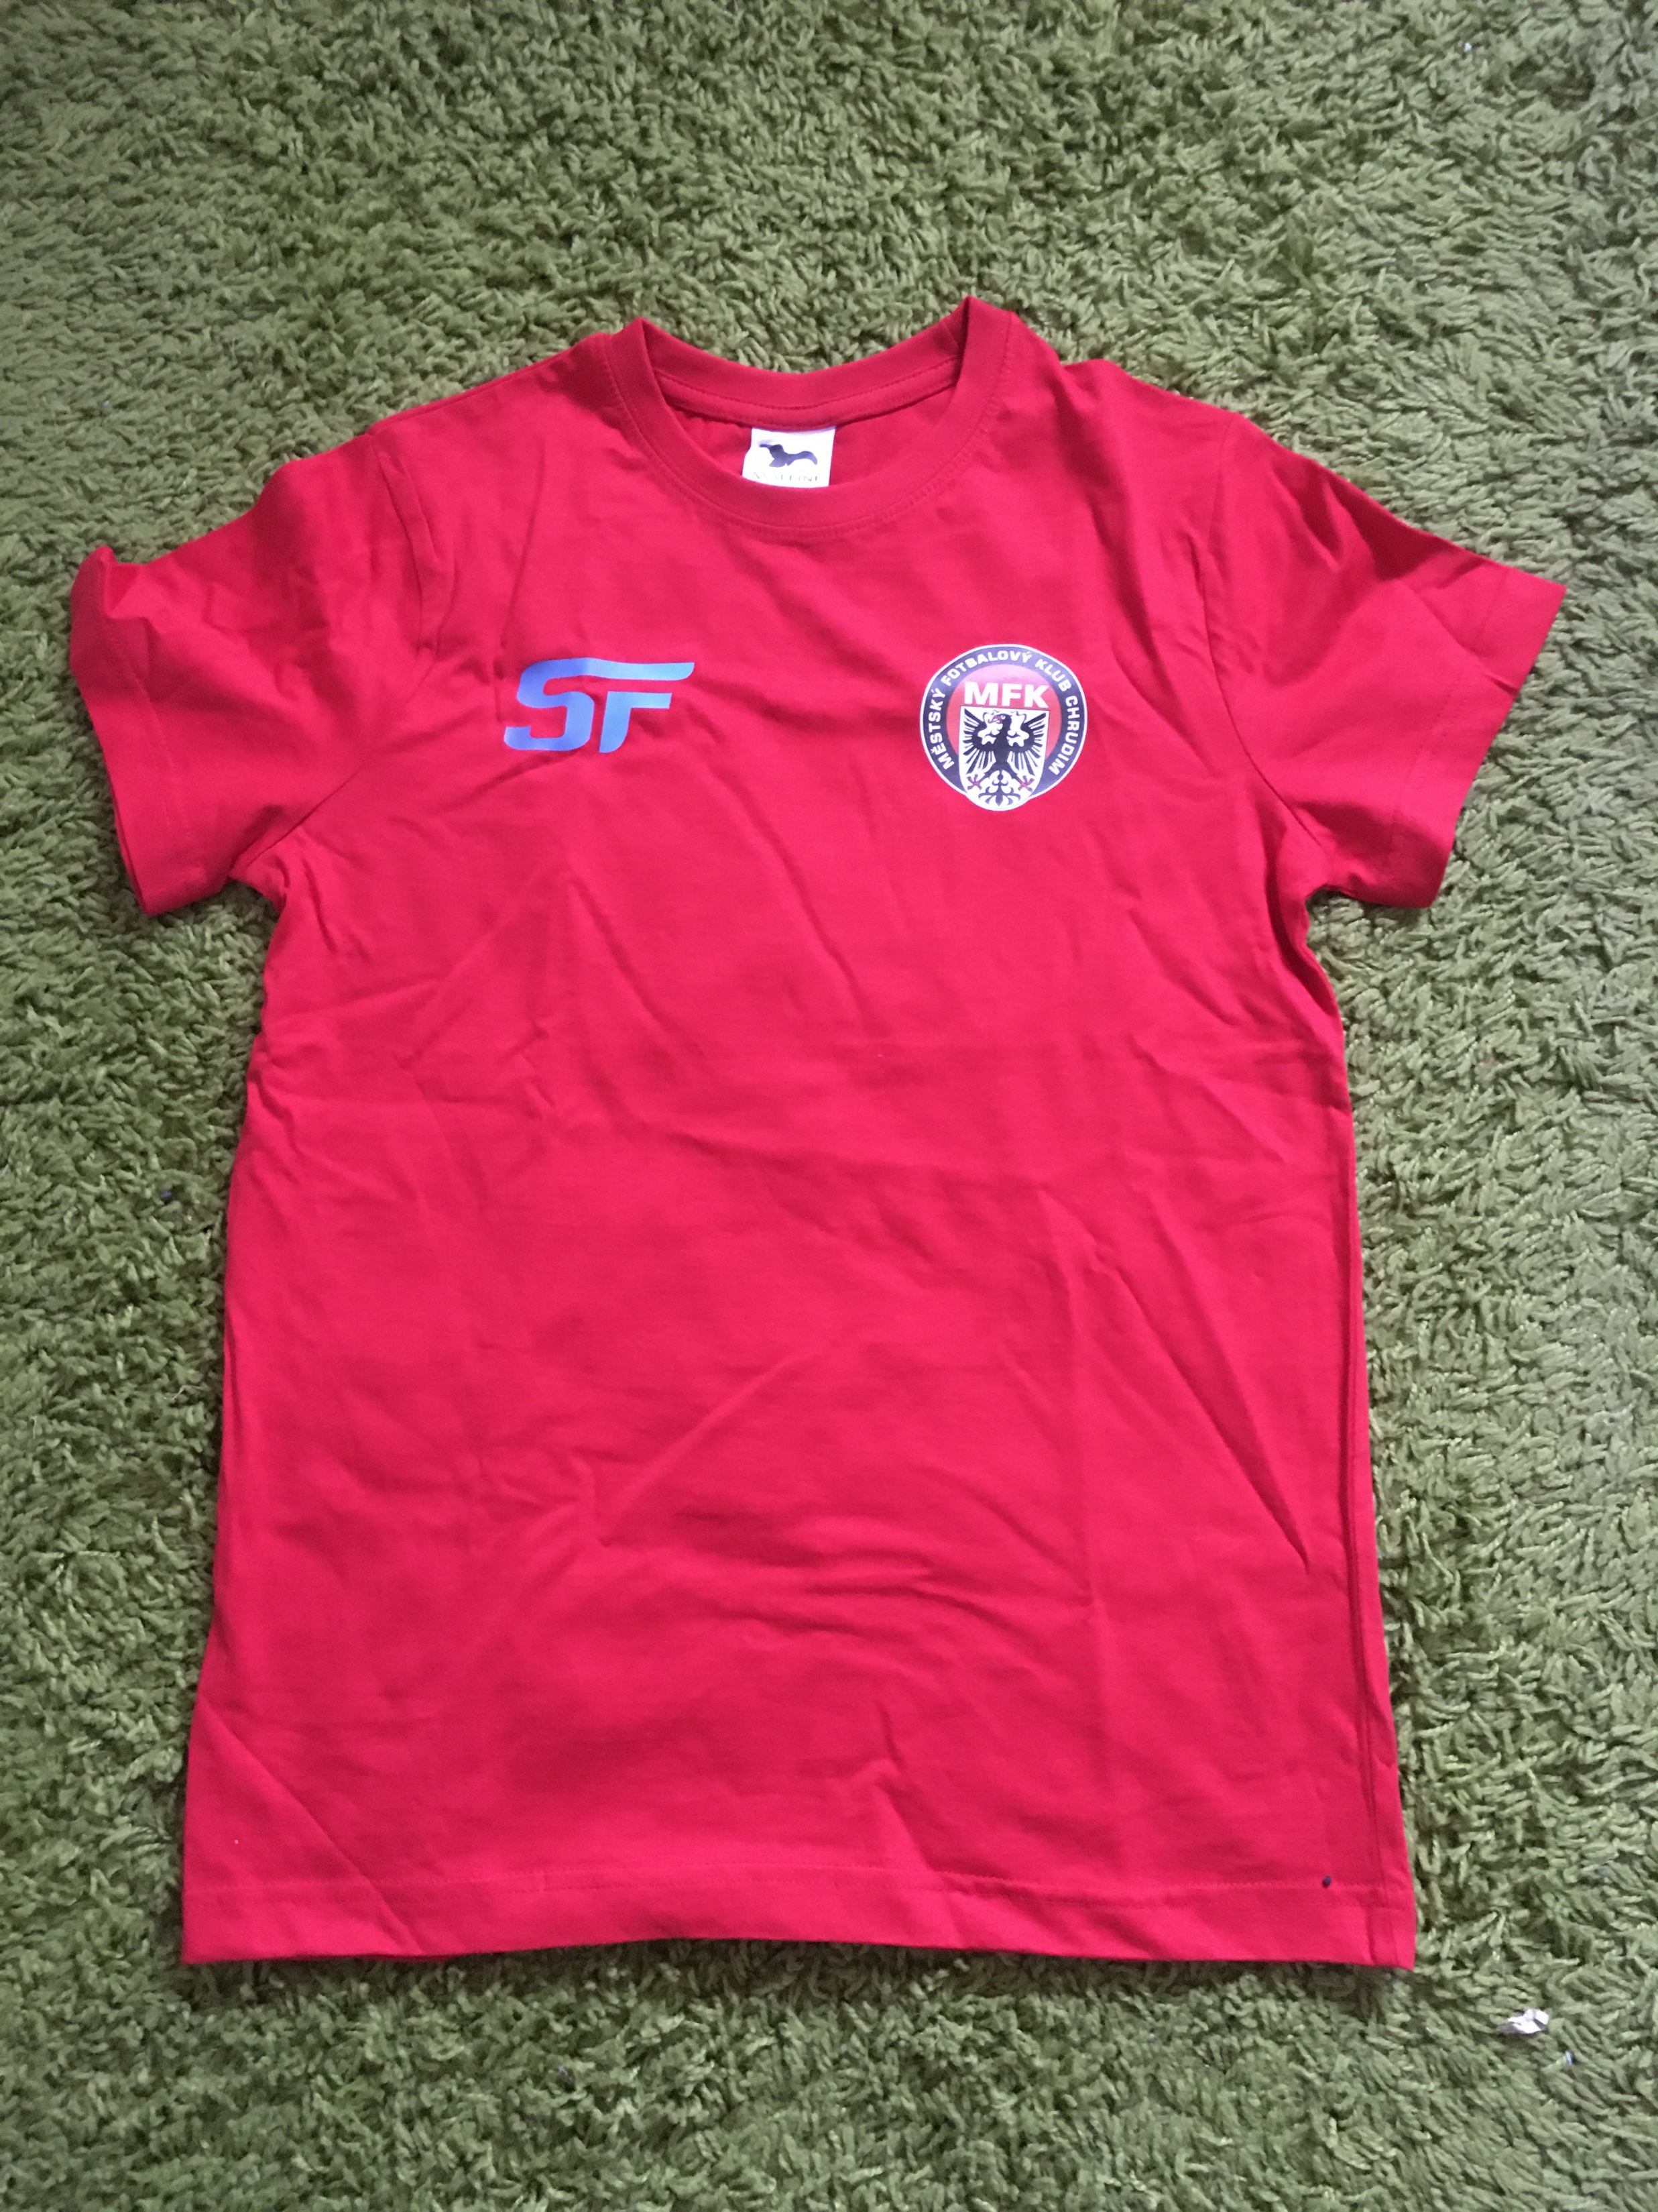
Dětské triko – 100% bavlna
Kód produktu na eshopu JAKO: –
Velikosti: 122, 158, XS
logo MFK Chrudim + logo ski fanatic
Stav: nové
Cena za kus: 130,-

Slide 39
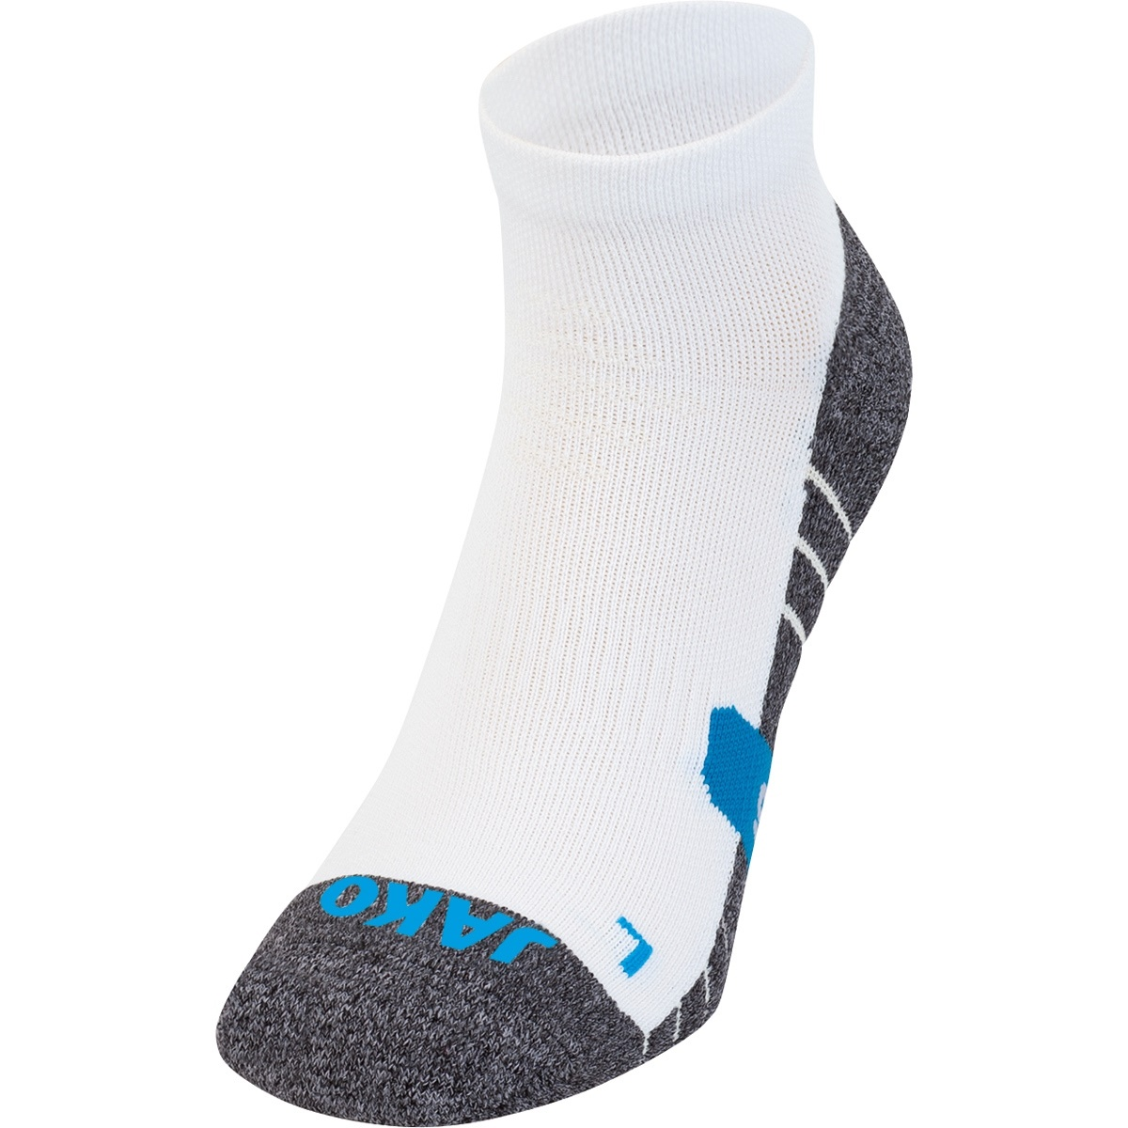
Tréninkové ponožky kotníčkové
Kód produktu na eshopu JAKO: 3912
Velikost: 39-42
Stav: nové, originální balení
Cena: 120,-

Slide 40
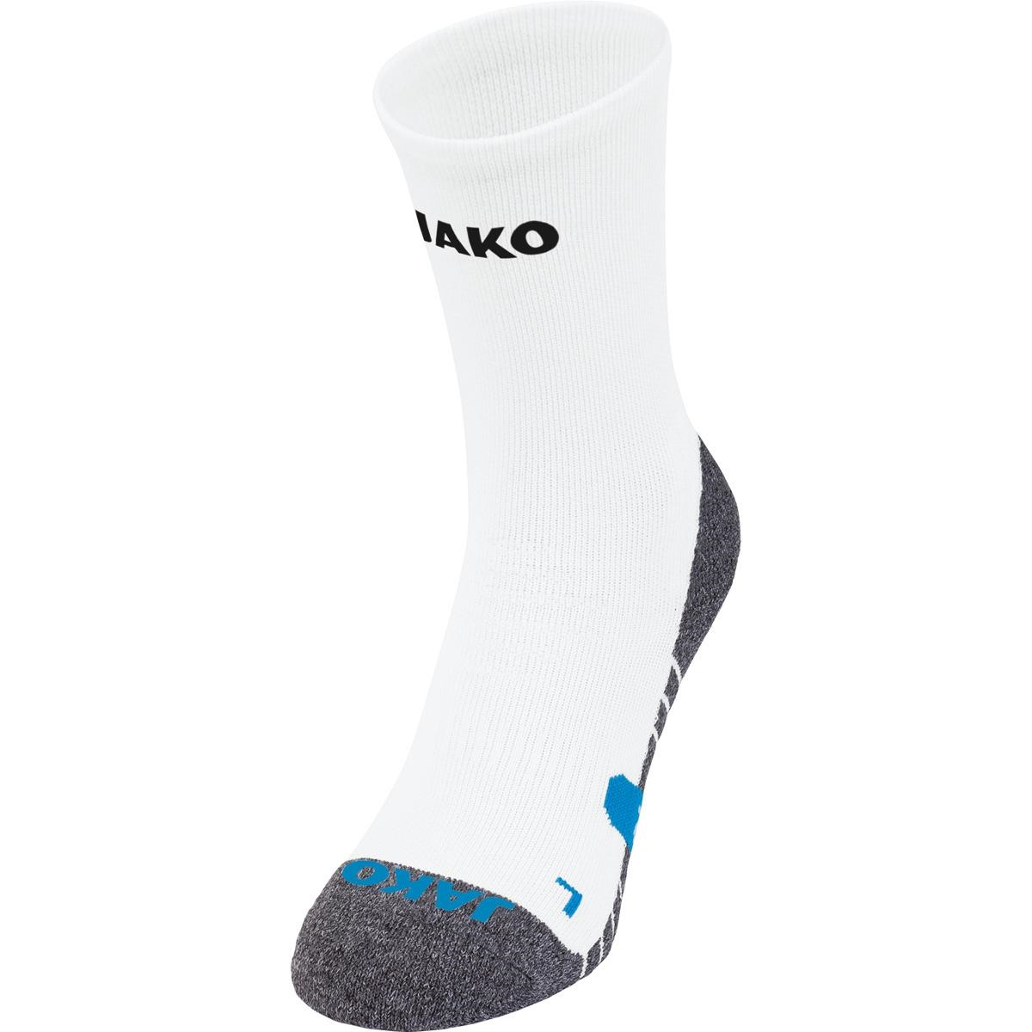
Tréninkové ponožky
Kód produktu na eshopu JAKO: 3911
Velikost: 39-42
Stav: nové, originální balení
Cena: 180,-

Slide 41
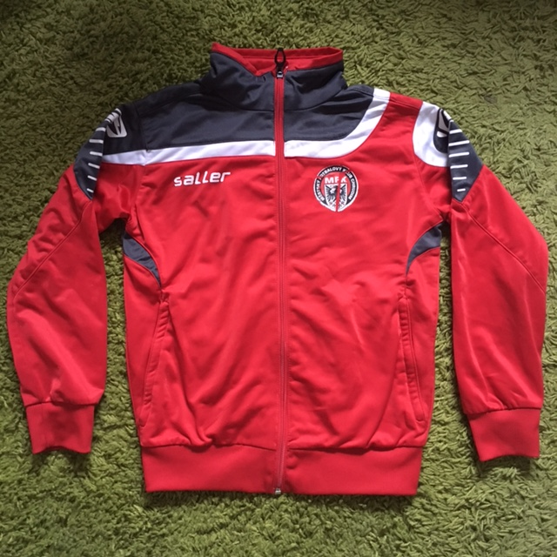
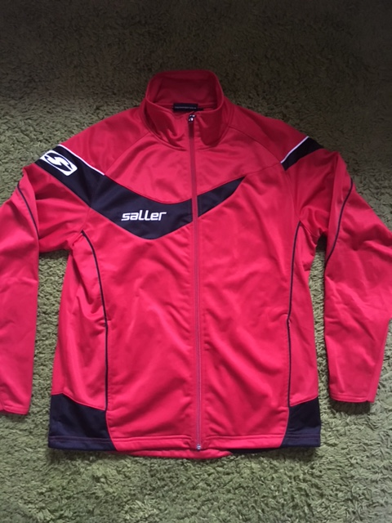
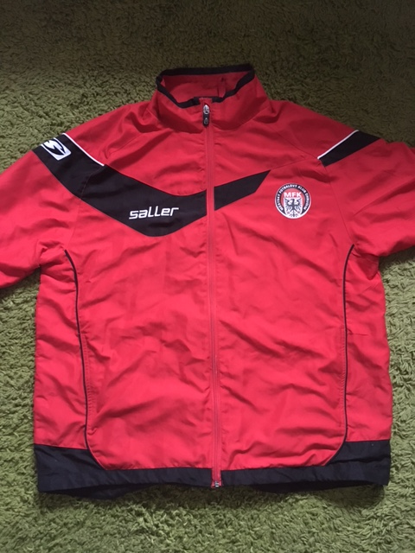
Výprodej oblečení SALLER

Slide 42
SALLER – vycházková tepláková bunda na zip
Velikost: S
Potisk loga MFK Chrudim
Postranní kapsy na zip, spodní lem
Stav: použitá, ale zachovalá
Cena: 170,-
Notes:
RŠ

Slide 43
SALLER – vycházková bunda na zip
Velikost: M
Bez loga MFK Chrudim
Postranní kapsy na zip
Stav: použitá, ale zachovalá
Cena: 170,-

Slide 44
SALLER – vycházková tepláková bunda na zip
Velikost: M
Potisk loga MFK Chrudim
Postranní kapsy na zip, spodní lem
Stav: použitá, ale zachovalá
Cena: 170,-

Slide 45
SALLER – dětská vycházková bunda
Velikost: 140
Potisk loga MFK Chrudim
Postranní kapsy na zip
Stav: Onošené
Cena: 90,-

Slide 46
SALLER – vycházková tepláková bunda na zip
Velikost: 152
Potisk loga MFK Chrudim
Postranní kapsy na zip, spodní lem
Stav: použitá, ale zachovalá
Cena: 170,-
Notes:
RŠ

Slide 47
SALLER – vycházková šusťáková bunda
Velikost: L
Potisk loga MFK Chrudim
Postranní kapsy na zip
Stav: použitá, vcelku zachovalá
Cena: 190,-

Slide 48
SALLER – tréninková šusťáková bunda
Velikost: 164
bez loga MFK Chrudim
Postranní kapsy na zip, kapuce
Stav: použitá, zachovalá
Cena: 170,-
Notes:
RŠ

Slide 49
SALLER – tréninková mikina s kapucí
Velikost: S
Bez loga MFK Chrudim
Stav: jako nová
Cena: 220,-
Notes:
RŠ
3ks

Slide 50
Tričko SALLER
Velikosti: S,M
Funkční materiál
Stav: použité, zachovalé
Cena: 150,-
Notes:
RŠ

Slide 51
Tričko SALLER
Velikost: S
bez loga MFK Chrudim
Funkční materiál
Stav: použité, zachovalé
Cena: 150,-
Notes:
RŠ

Slide 52
Tričko SALLER
Velikost: XL
s logem MFK Chrudim
Funkční materiál
Stav: použité, zachovalé
Cena: 150,-
Notes:
RŠ

Slide 53
Tréninkový dres SALLER
Velikost: S
s logem MFK Chrudim
Stav: použité, žmolkovatí se
Cena: 120,-
Notes:
RŠ

Slide 54
Tričko SALLER
Velikost: M
bez loga MFK Chrudim
Funkční materiál
Stav: použité, zachovalé
Cena: 150,-
Notes:
RŠ

Slide 55
Tričko SALLER
Velikost: S
Funkční materiál
Stav: použité, zachovalé
Cena: 150,-
Notes:
RŠ

Slide 56
Tričko SALLER
Velikost: S
s logem MFK Chrudim
Stav: použité
Cena: 150,-
Notes:
RŠ

Slide 57
SALLER – vycházkové tepláky
Velikost: S
Bez loga MFK Chrudim
Postranní kapsy bez zipu, spodní zip u nohavic
Stav: použité, zachovalé
Cena: 170,-
Notes:
RŠ

Slide 58
SALLER – šortky s podšívkou
Velikosti: M
Postranní kapsy bez zipu
Stav: použité, zachovalé
Cena: 150,-
Notes:
RŠ

Slide 59
SALLER – šortky se síťkou
Velikost: XL
Postranní kapsy bez zipu
Stav: použité
Cena: 150,-
Notes:
RŠ

Slide 60
SALLER – šortky bez síťky
Velikost: XL
Postranní kapsy bez zipu
Stav: použité
Cena: 150,-
Notes:
RŠ

Slide 61
Kontaktní údaje
+ 420 606 249 698
kesner@mfkchrudim.cz

